Slide 1
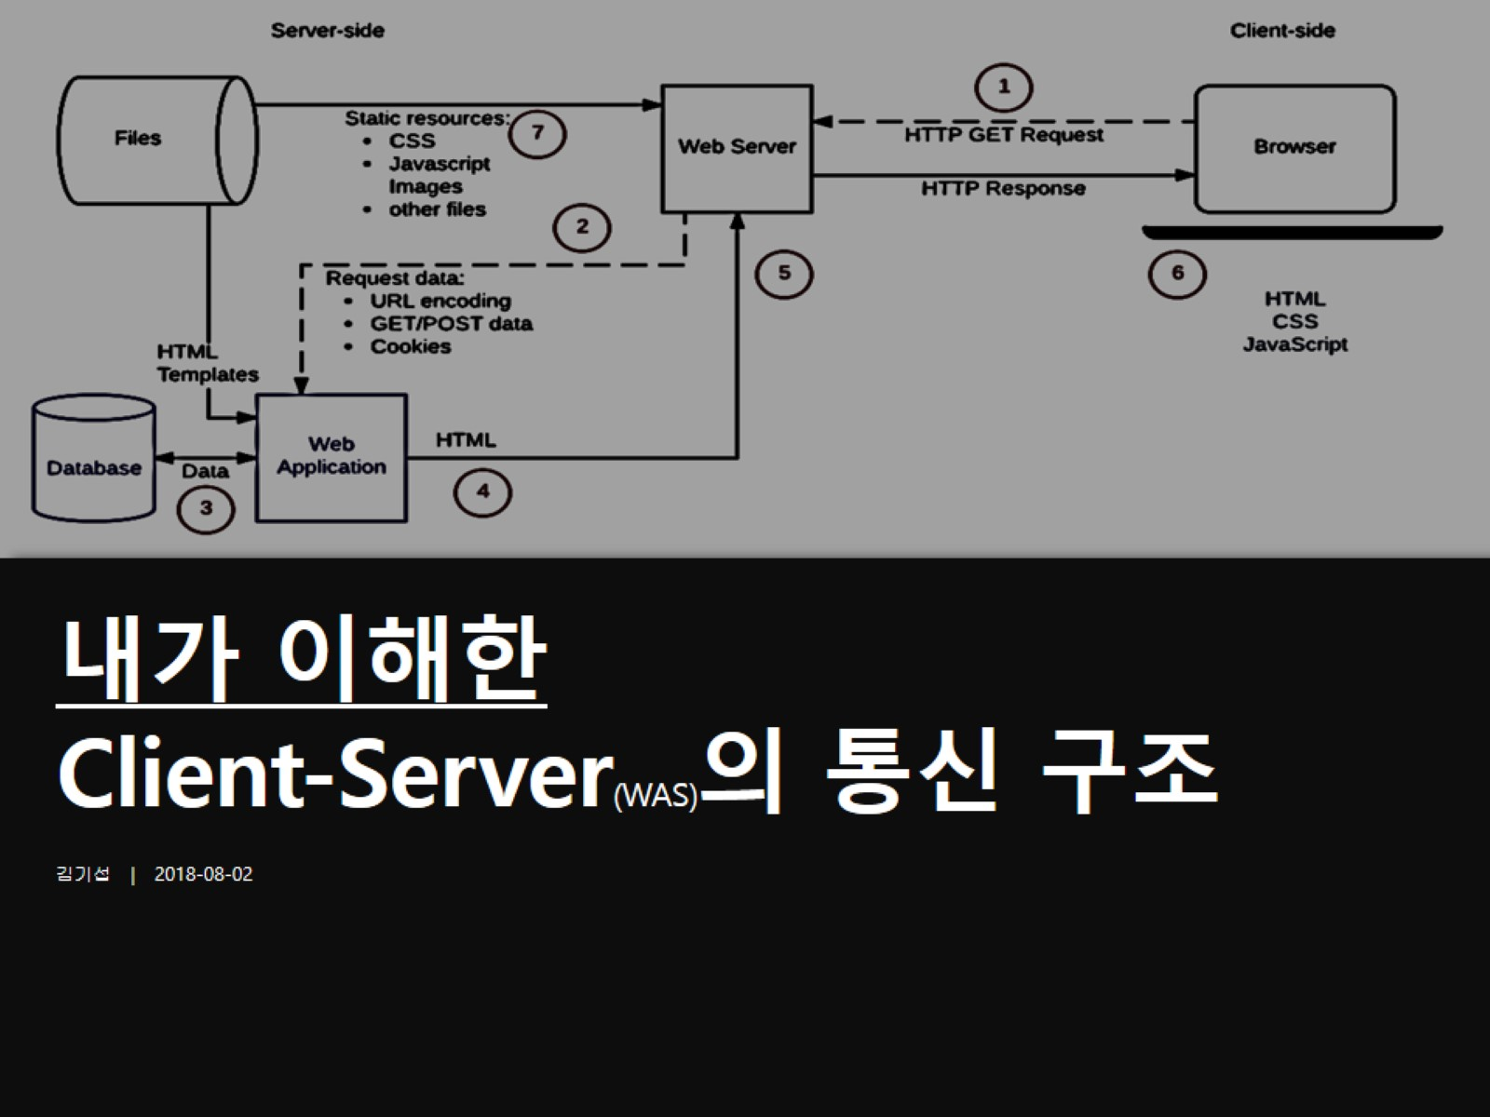
내가 이해한 Client-Server(WAS)의 통신 구조

Slide 2
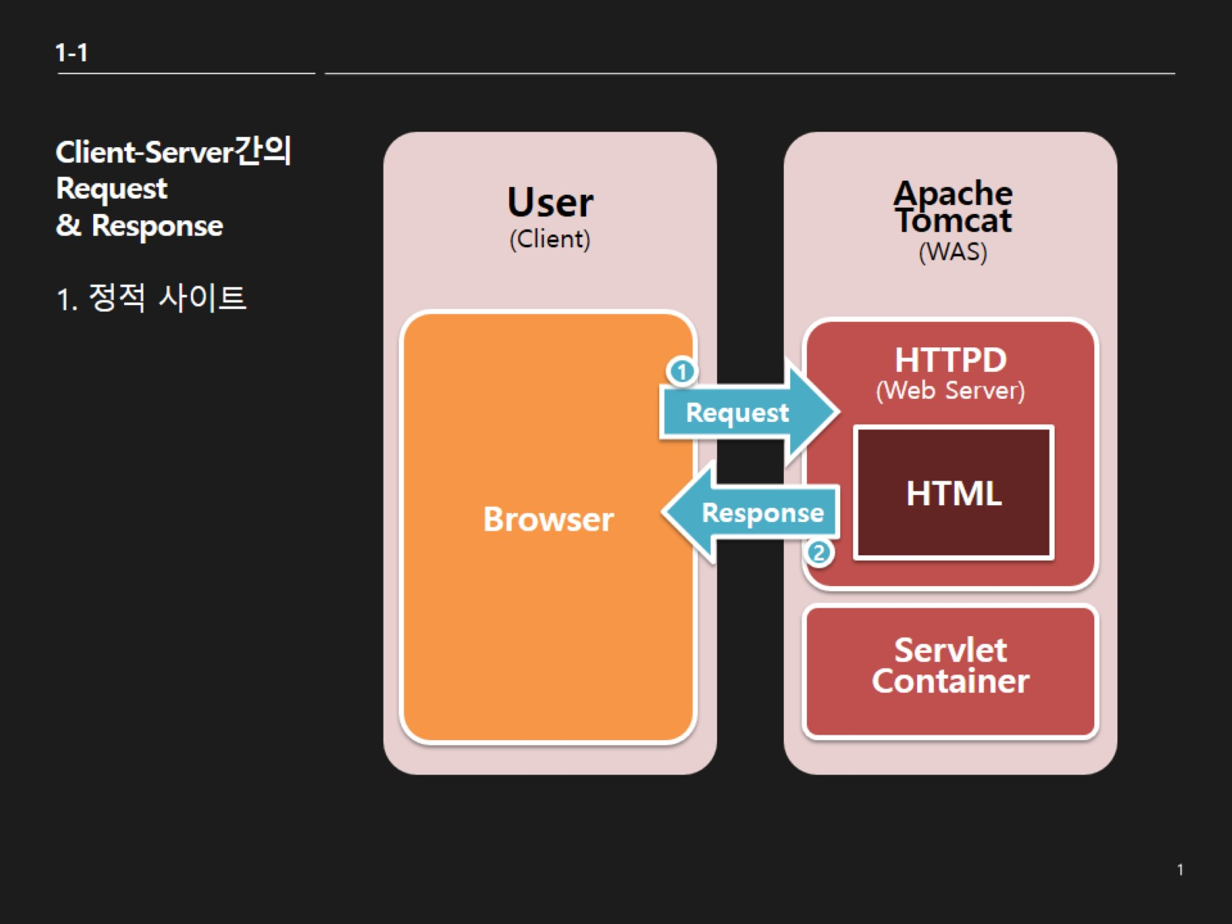
Client-Server간의 Request & Response 1. 정적 사이트

Slide 3
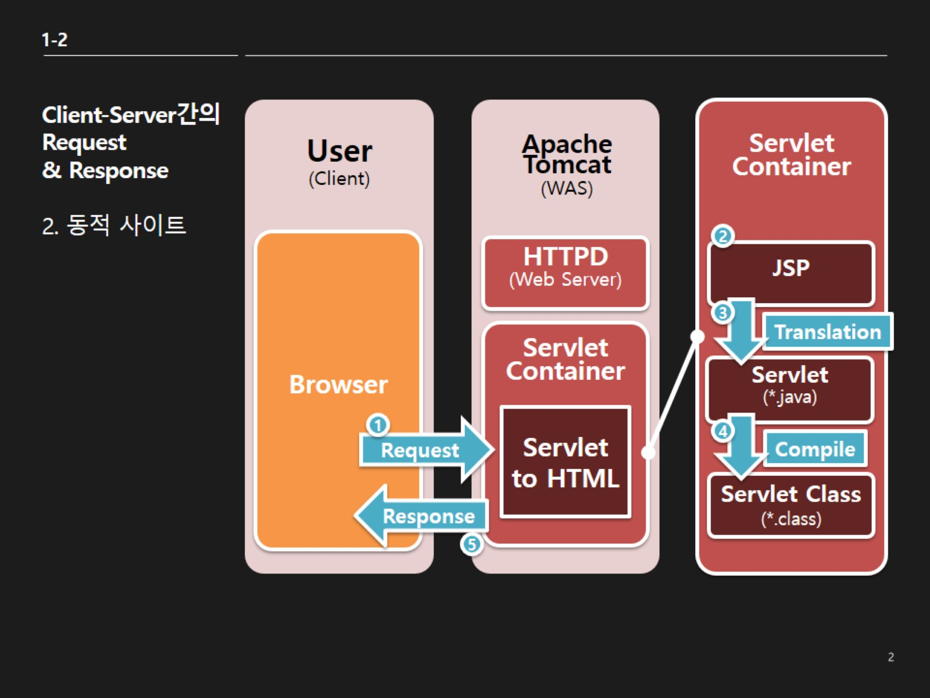
Client-Server간의 Request & Response 2. 동적 사이트

Slide 4
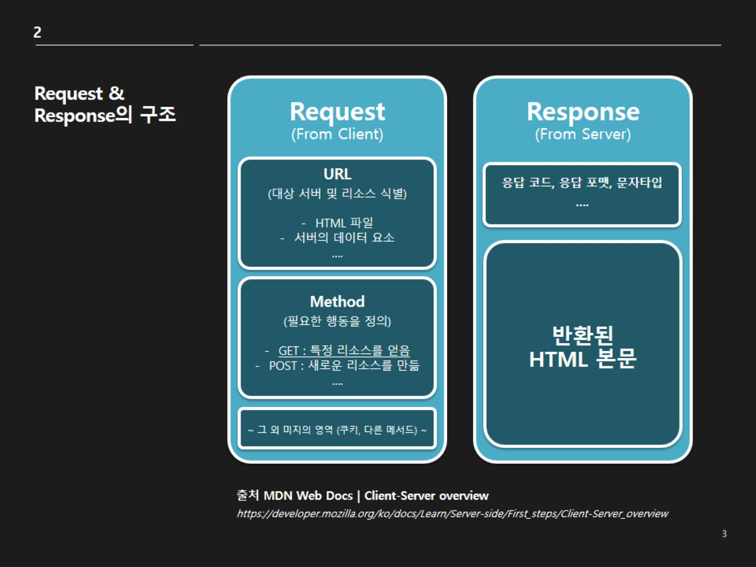
Request & Response의 구조

